Slide 1


MODE OPERATOIRE MACHINE
REF: EB – A28
ENCLUMES ET BAGUES DE COUPE
VERSION: 202501
PAGE: 1/4
ENCLUMES ET BAGUES DE COUPE

Slide 2
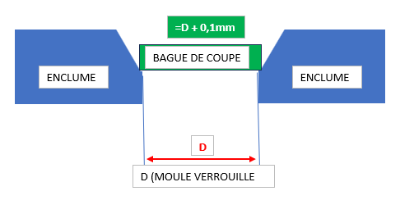
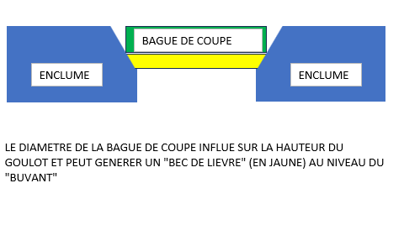
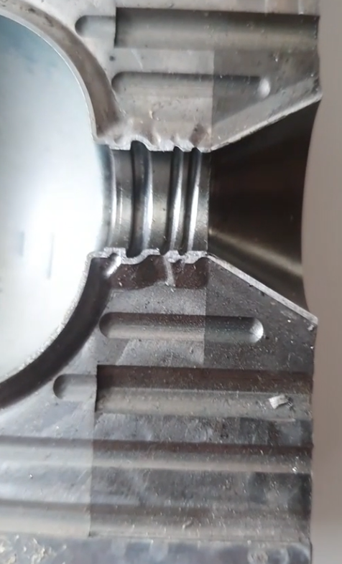
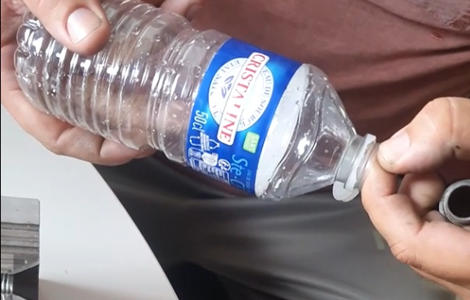
MODE OPERATOIRE MACHINE
REF: EB – A28
ENCLUMES ET BAGUES DE COUPE
VERSION: 202501
PAGE: 2/4
ATTENTION; CES CALCULS SONT THEORIQUES CAR ILS NE TIENNENT PAS COMPTE DU RETRAIT DE LA MATIERE
LES DIAMETRES DES BAGUES DE COUPE SONT FACILEMENT MODIFIABLES ALORS QU IL N EST PAS POSSIBLE DE MODIFIER LES DIAMETRES DE L’ ENCLUME
LE DIAMETRE DE LA BAGUE DE COUPE INFLUE DIRECTEMENT SUR LA HAUTEUR DU GOULOT
RISQUE DE FORMATION D UN BOURELET « BEC CONIQUE » AU NIVEAU DU COL
ATTENTION A LA PRESSION D APPUI CANNES, QUI, SI ELLE EST TROP ELEVEE PEUT FAIRE PASSER LA BAGUE A TRAVERS LE FLACON
COL
DETERMINATION DE LA COTE DE LA BAGUE DE COUPE ; MOULE VERROUILLE, PRENDRE LA COTE ET RAJOUTER 0,1mm VOIR 0,2 mm
SI LA BAGUE DE COUPE EST TROP PETITE POSSIBILITE DE PASSER A TRAVERS ; SI TROP GRANDE, RISQUE DE BEC CONIQUE AU NIVEAU DU COL
ABAISSER A UNE TEMPERATURE DE VEILLE
LA DIFFERENCE DE COTE ENTRE ENCLUME ET BAGUE DE COUPE GENERE UNE PETITE « BAVURE » EN HAUT DU FLACON
L ENCLUME CORRESPOND UNIQUEMENT A LA PARTIE EN ROUGE (PLAT 1 mm)

Slide 3
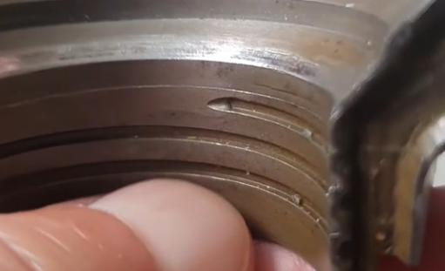
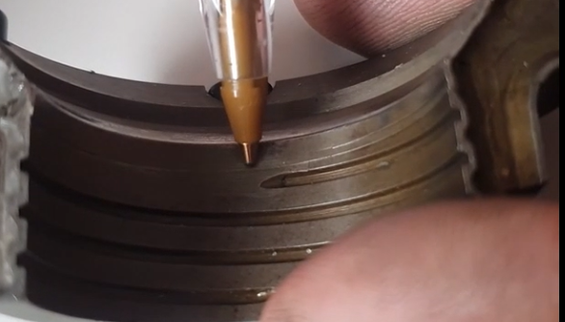
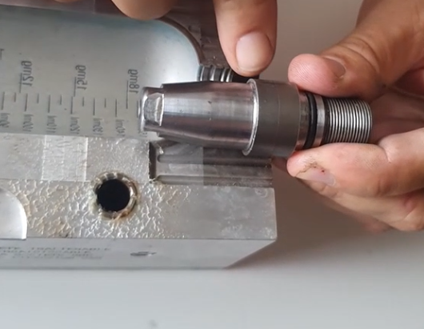
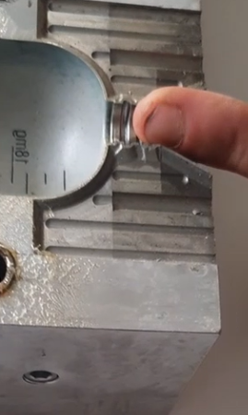
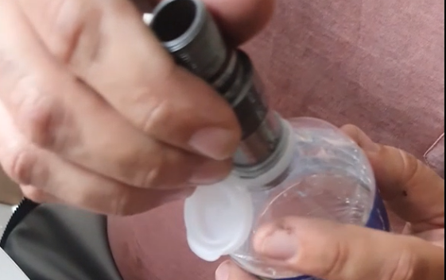
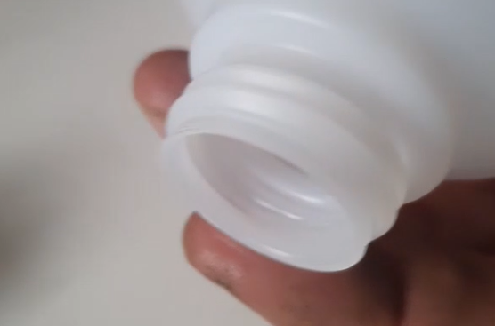
MODE OPERATOIRE MACHINE
REF: EB – A28
ENCLUMES ET BAGUES DE COUPE
VERSION: 202501
PAGE: 3/4
ENCLUME
L EPAISSEUR DE L ENCLUME PEUT ETRE 0,3,0,5,0,8 mm VOIR QUELQUES mm
BAGUE DE COUPE VIENT EN APPUI SUR L ENCLUME
COL DEMONTABLE EN 2 PARTIES
BAGUE DE COUPE VIENT EN APPUI SUR L ENCLUME POUR DECOUPER LE COL
MARQUE DE L ENCLUME SUR COL DU FLACON « BUVANT »

Slide 4
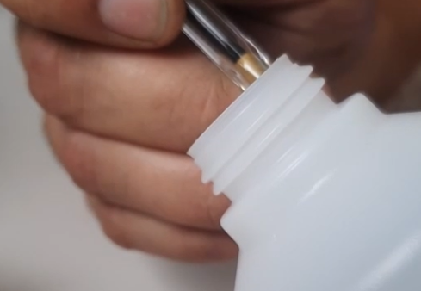
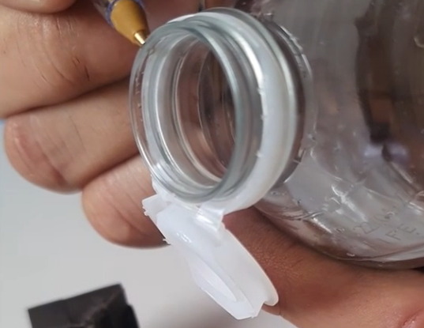
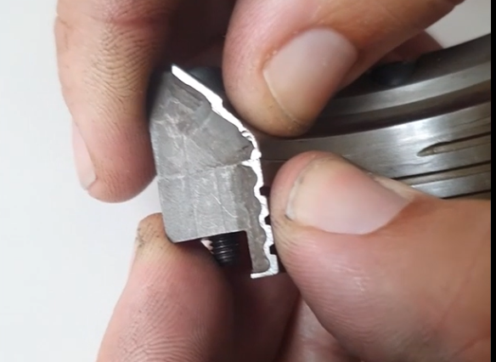
MODE OPERATOIRE MACHINE
REF: EB – A28
ENCLUMES ET BAGUES DE COUPE
VERSION: 202501
PAGE: 4/4
HAUTEUR DU BUVANT
HAUTEUR DU BUVANT
HAUTEUR DU BUVANT
ABAISSER A UNE TEMPERATURE DE VEILLE

